Slide 1
南科大富翁
面向对象——项目分享
小组成员: 欧阳奕成
黄玉安
吴柏豪
汇报时间: 2019年9月

Slide 2
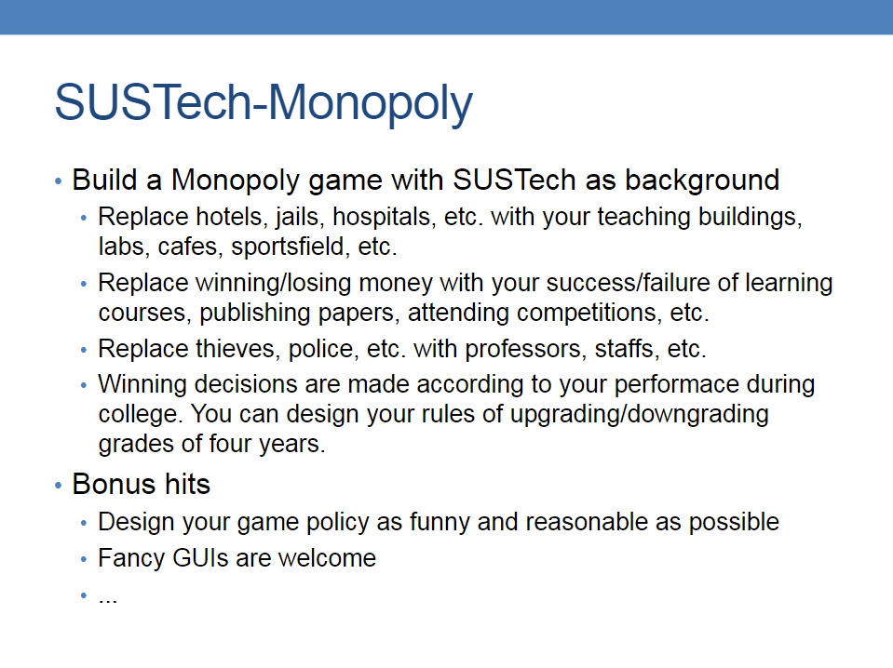
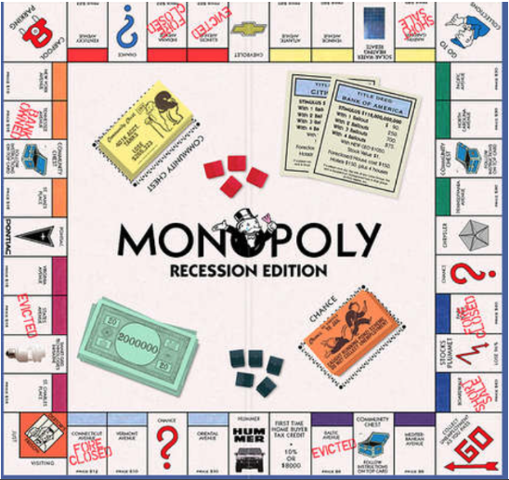

Slide 3
财富值：金钱数。为0将破产出局。
体力值：消耗属性，有体力才能进行学习等行动，无体力时进入医院休息2回合。
学分：通过学习获得，学习时间越长学分越多。
健康：通过锻炼维持，一段时间不锻炼健康值降低。为0则送进校医室休息3回合。
智力值：提高学习效率，增加单位学习时间获得学分数。锻炼身体可以提高智力。
人物属性
智力值
健康值
体力值
学分
财富值

Slide 4
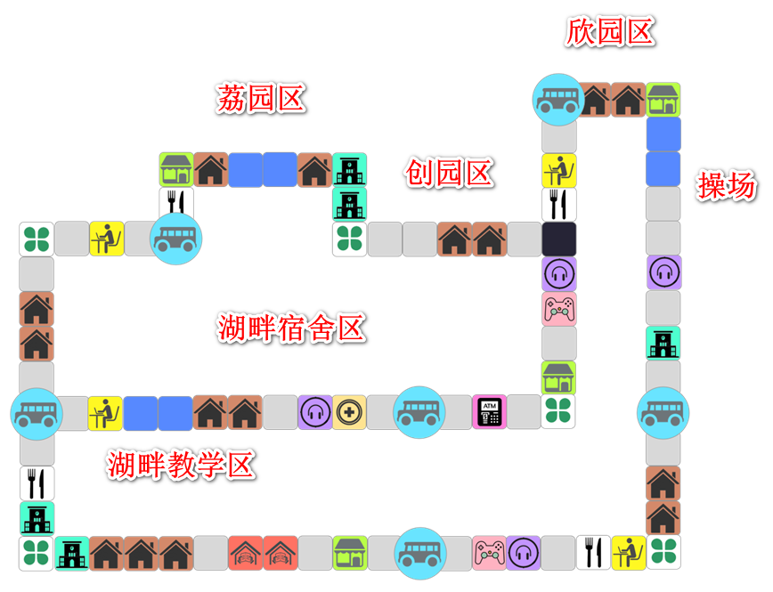







校园功能区
巴士站点：选择移动到其它站点
学习区：进行学习增加学分、智力值
商店：购买各类道具或打工
房产：可购买可升级
教学区：进行学习或当助理打工
娱乐区：锻炼或娱乐，提高智力及健康
餐厅：恢复体力（行动力）
触发随机事件：机会与命运

Slide 5
游戏规则
游戏时间：游戏回合数充当游戏中的时间。设定：N回合 = 1年。4年后，游戏结束。每年根据综合评价发放奖学金。
中途出局：破产，财富为0。
胜负判定：最终得分 =
w1*财富+w2*健康+w3*学分+w4*智力。大学生活发展最全面的人胜出。

Slide 6
Curabitur blandit tempus. Aenean lacinia bibendum nulla.
原定计划
10.28– 11.4
10.11 – 10.13
实现基本游戏功能，优化UI界面，完善游戏模型
完成项目初步设定以及游戏策划
10.13 – 10.28
完成项目基本UI界面，基本游戏功能实现
11.14 – 11.25
实现随机事件功能，实现道具功能
11.4 – 11.14
11.25 -
继续优化界面，实现多人在线游戏
调试，后期优化

Slide 7
实际情况
10.11 – 10.13
10.28– 11.4
10.11 之前
10.13 – 10.28
完成游戏Demo完成样例模型
11.30 – 12.11
讨论地图方案、确定最终地图、开始建模
11.14 – 11.25
11.4 – 11.14
11.25 – 11.30
12.11 – 12.27
All the other things

Slide 8
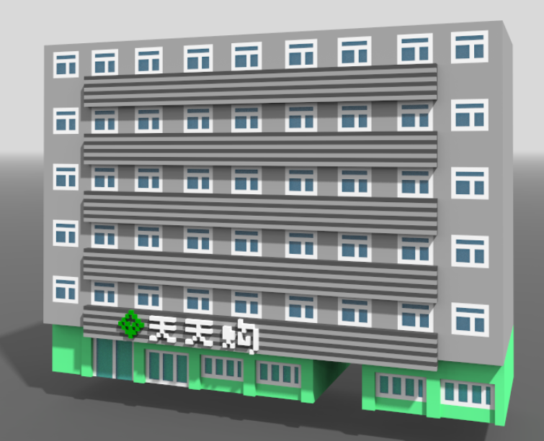
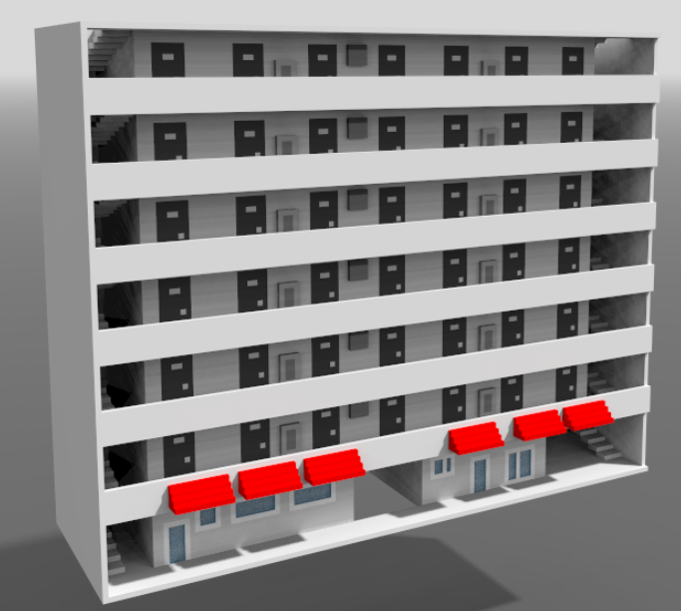

样例模型

Slide 9
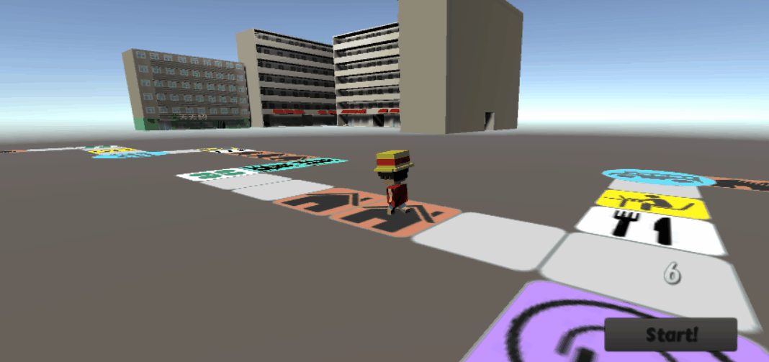
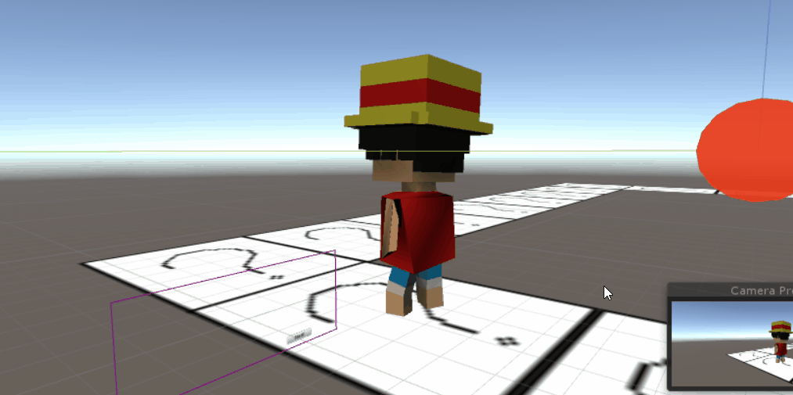
游戏Demo

Slide 10
分工安排
客户端
欧阳奕成
游戏逻辑
服务端
黄玉安
联机逻辑
美术、建模
吴柏豪
场景、人物构建

Slide 11
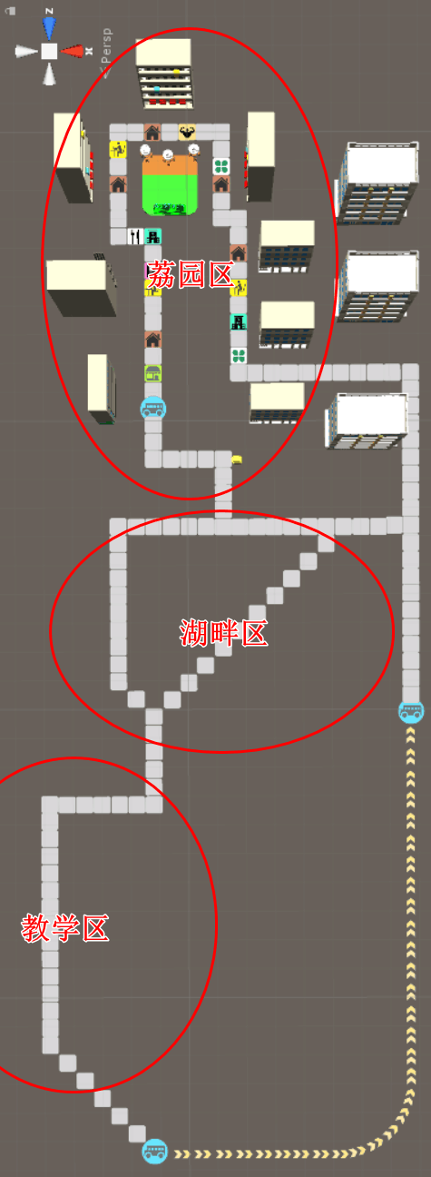
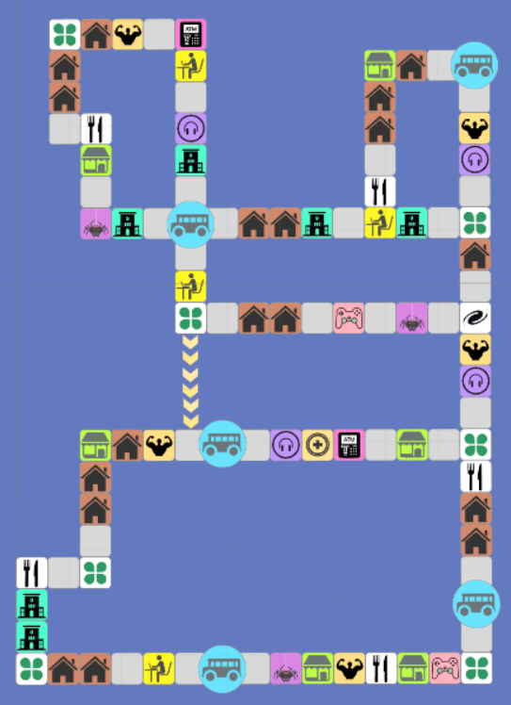
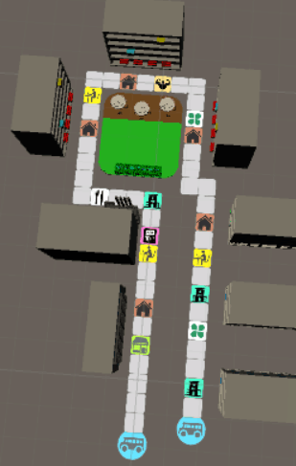
确定地图

Slide 12
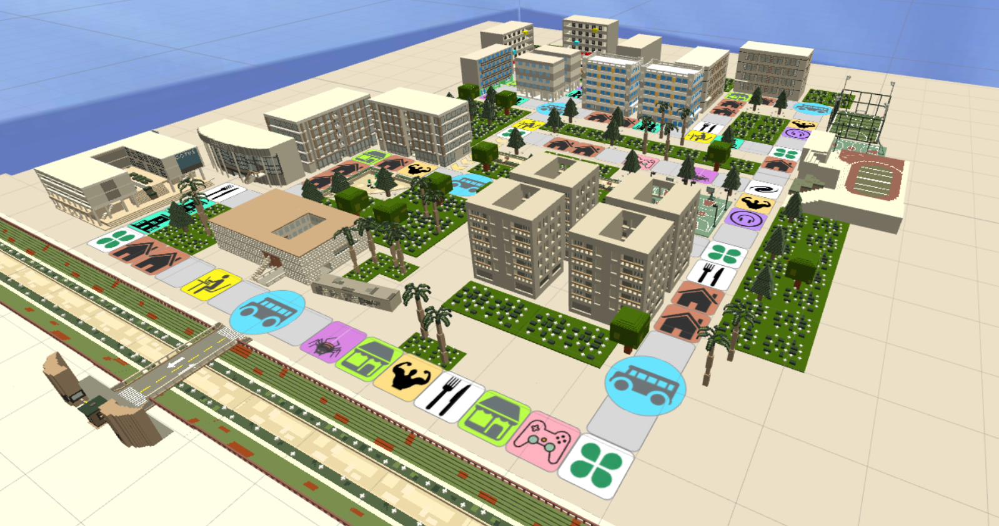
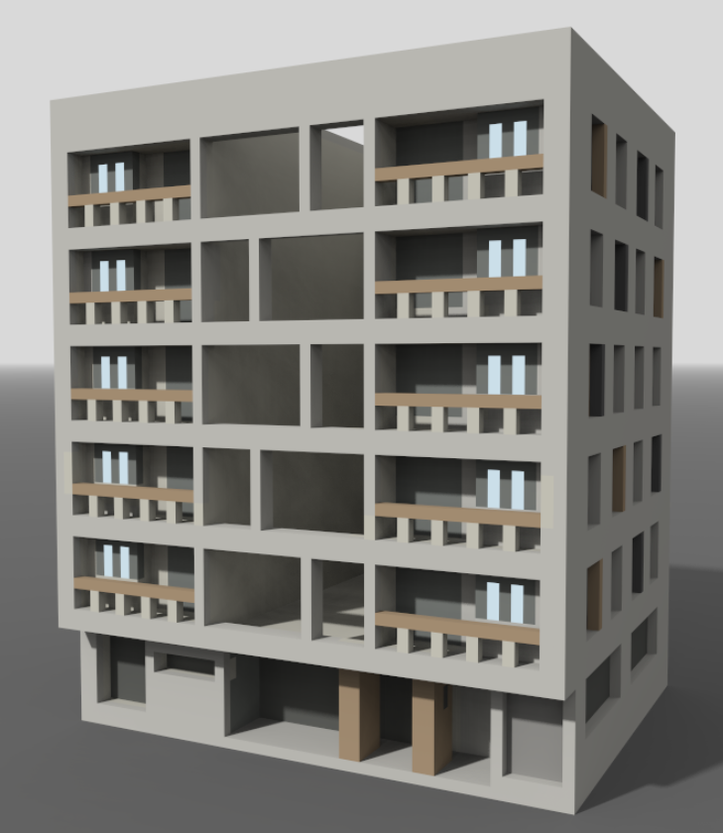
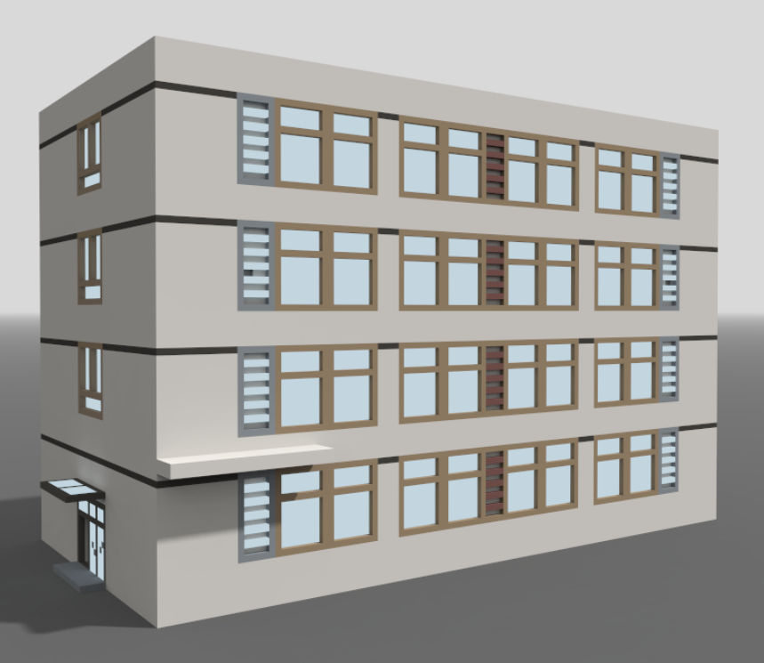
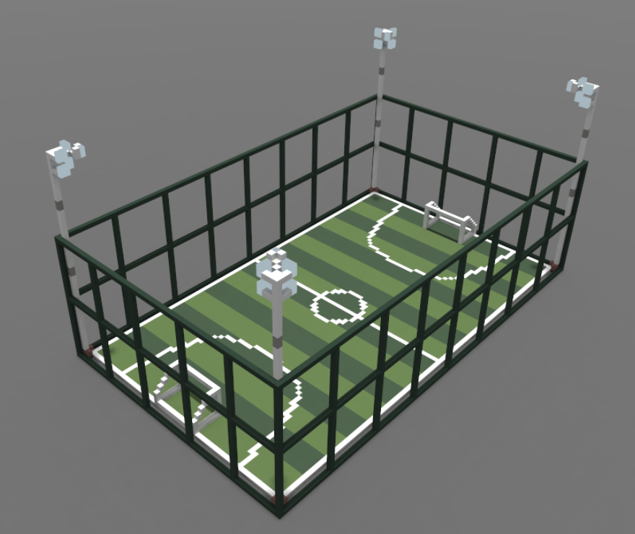
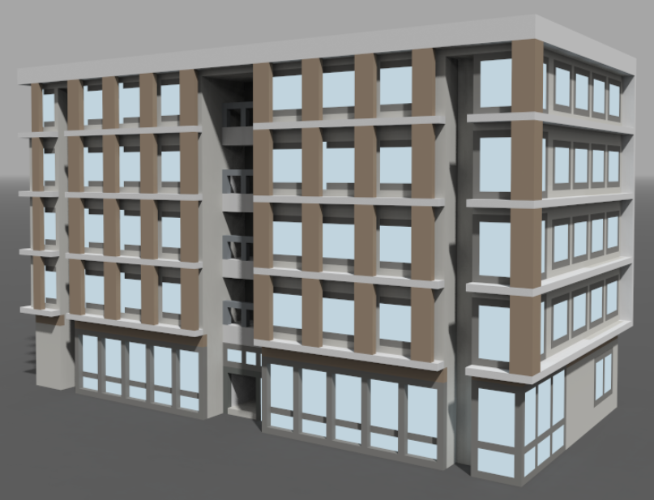
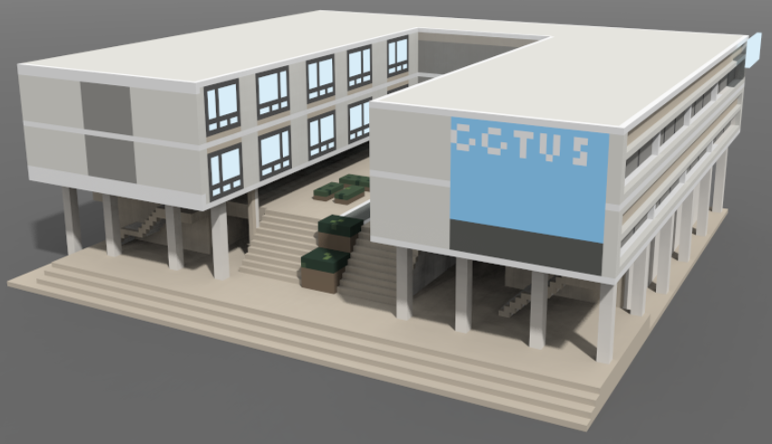
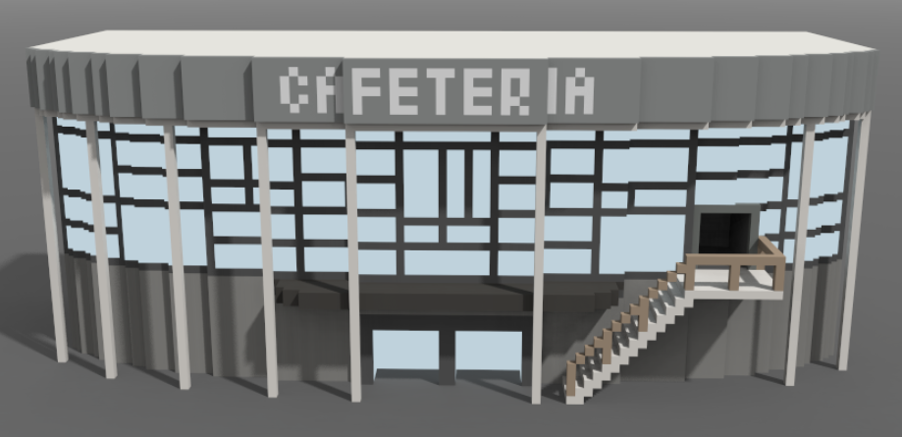
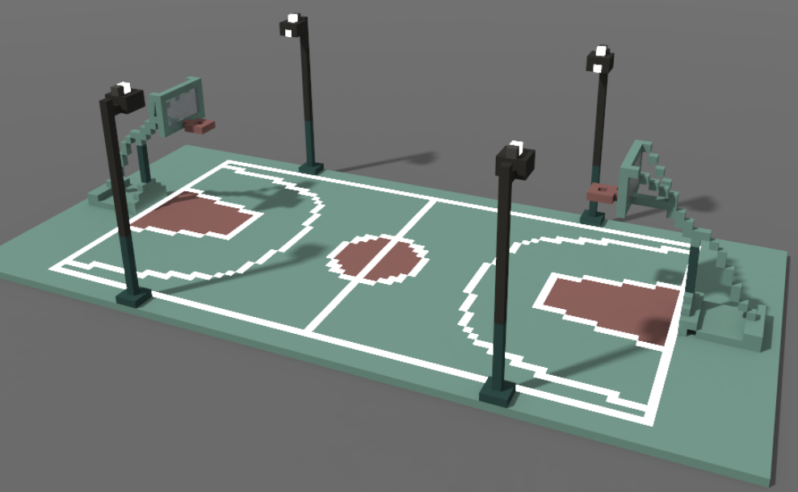
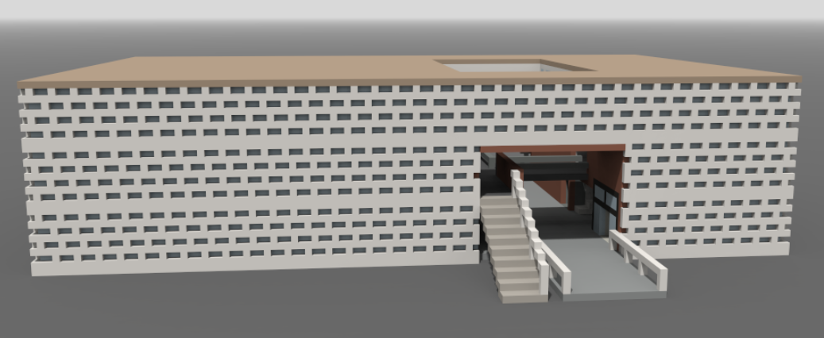
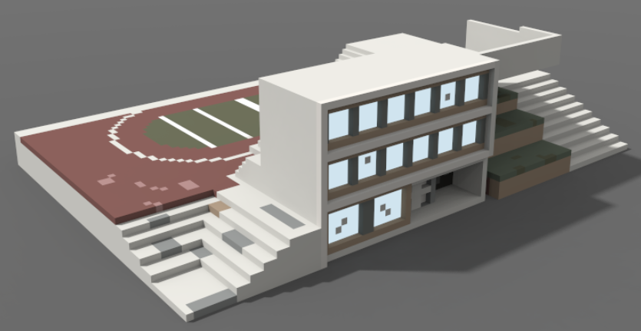
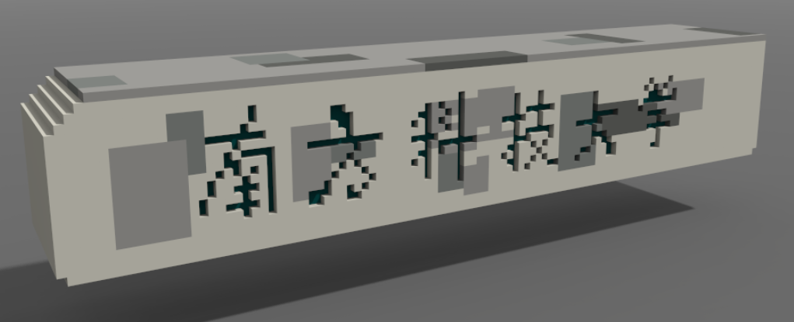
更多模型

Slide 13
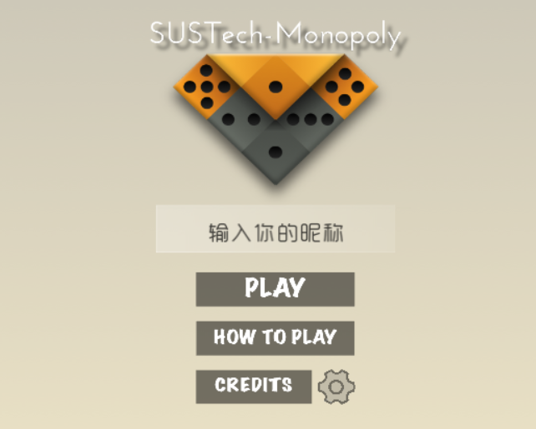
场景切换
开始菜单界面
房间列表界面
房间内
界面
游戏界面
PLAY
教程
制作人员
设置

Slide 14
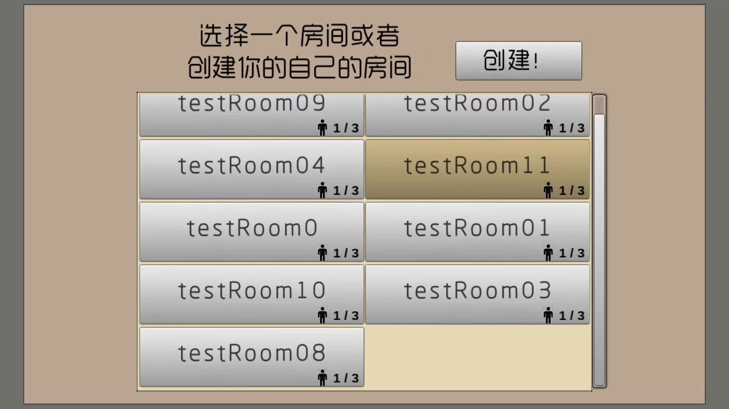
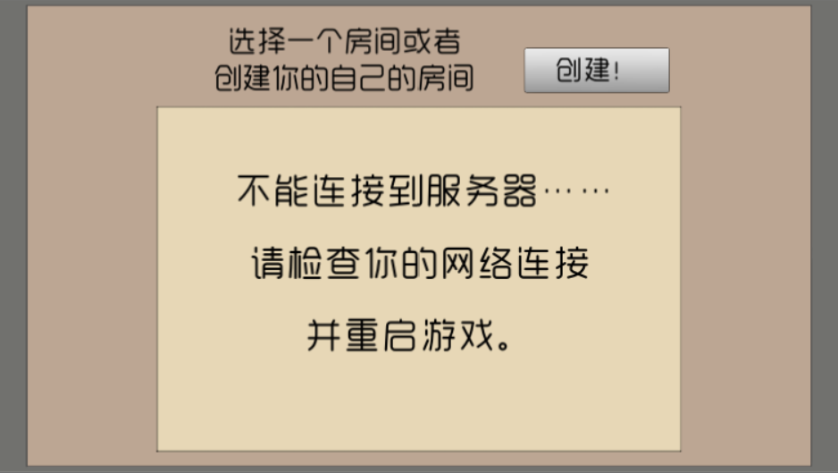
场景切换
开始菜单界面
房间列表界面
房间内
界面
游戏界面
房间信息、
加入房间
创建房间
连接问题

Slide 15
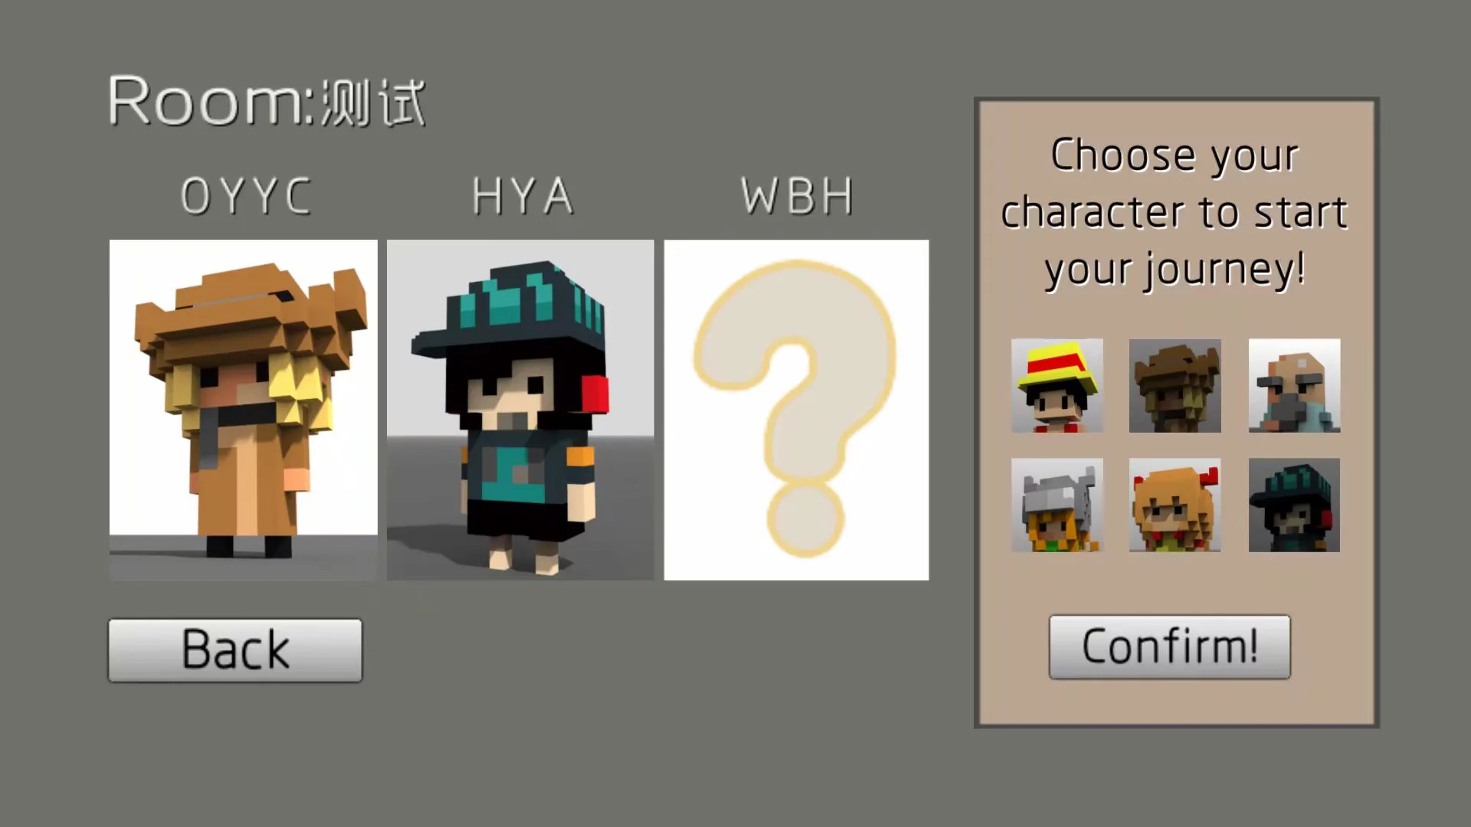
场景切换
开始菜单界面
房间列表界面
房间内
界面
游戏界面
房间信息
玩家信息
选人逻辑、
开始条件

Slide 16
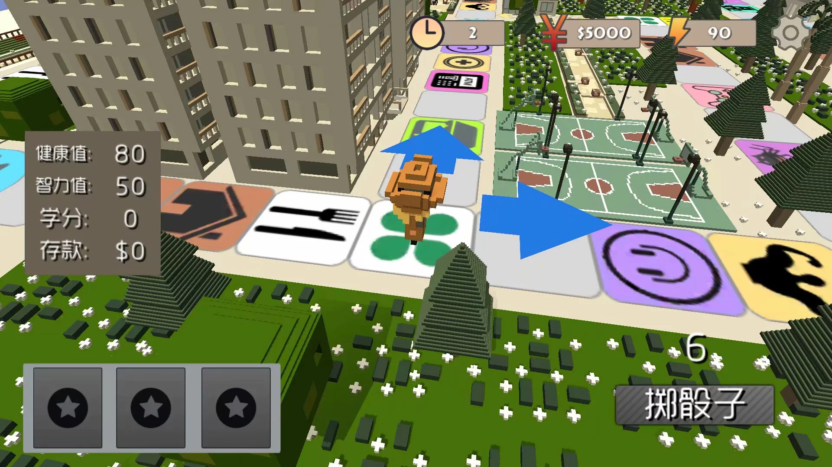
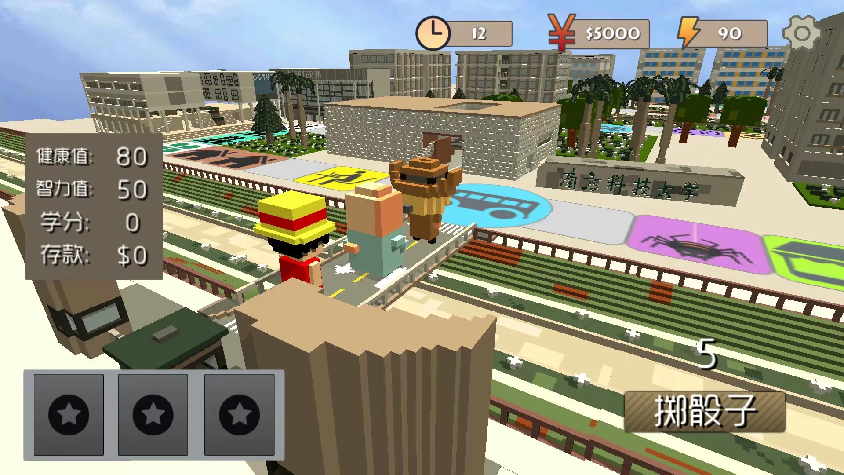
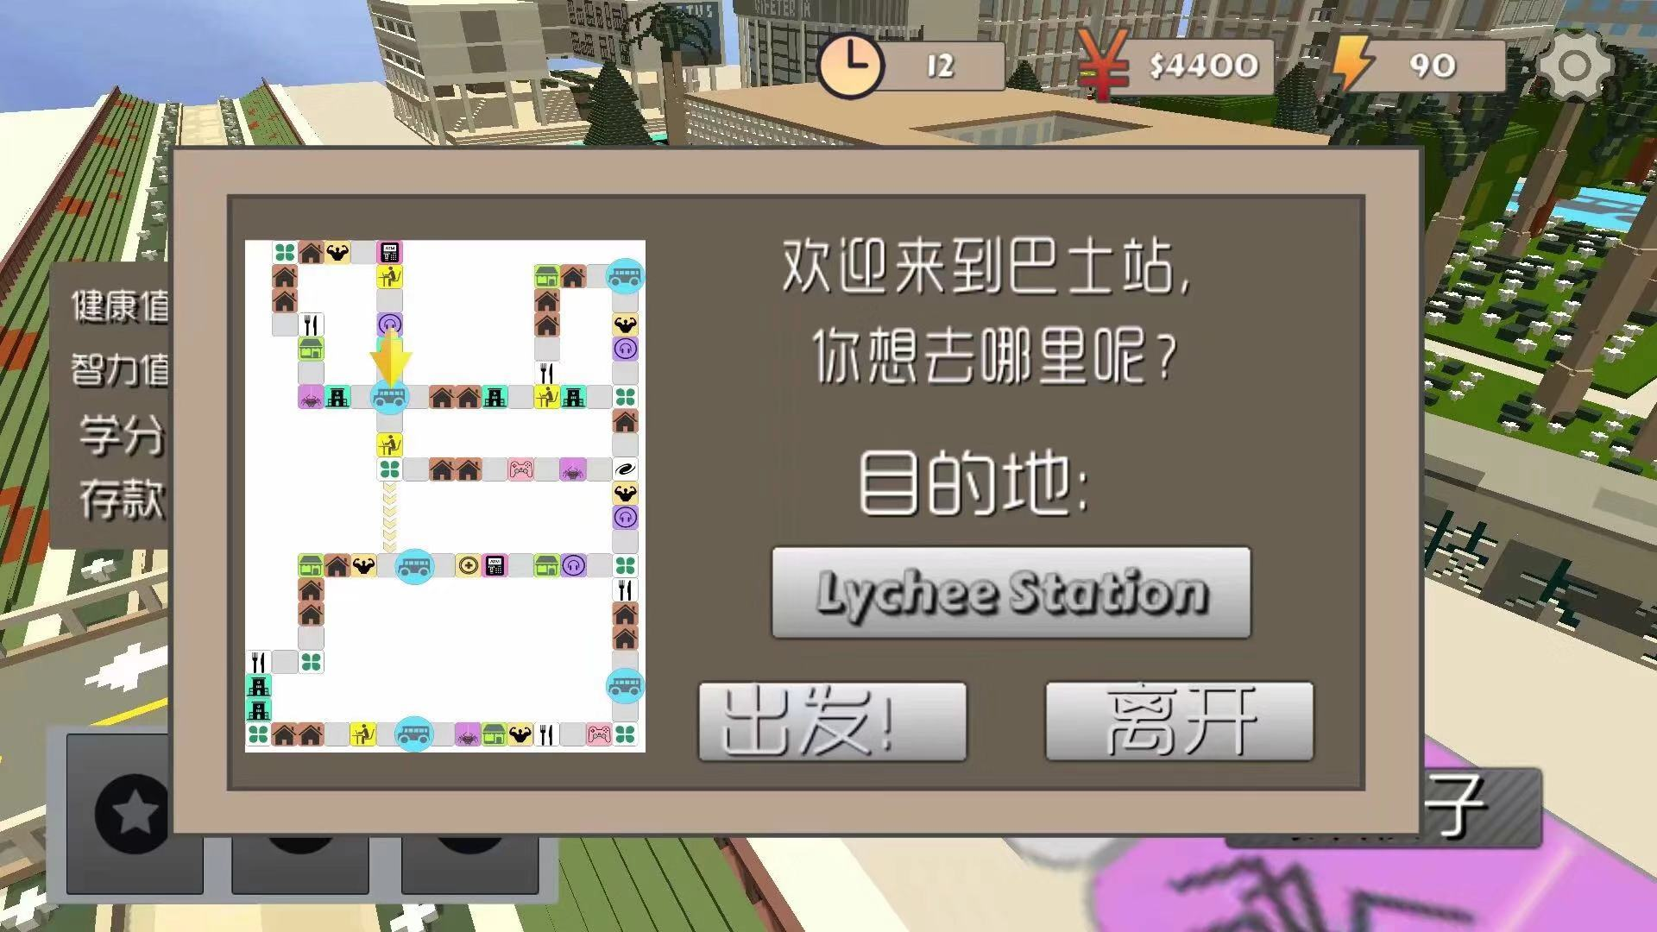
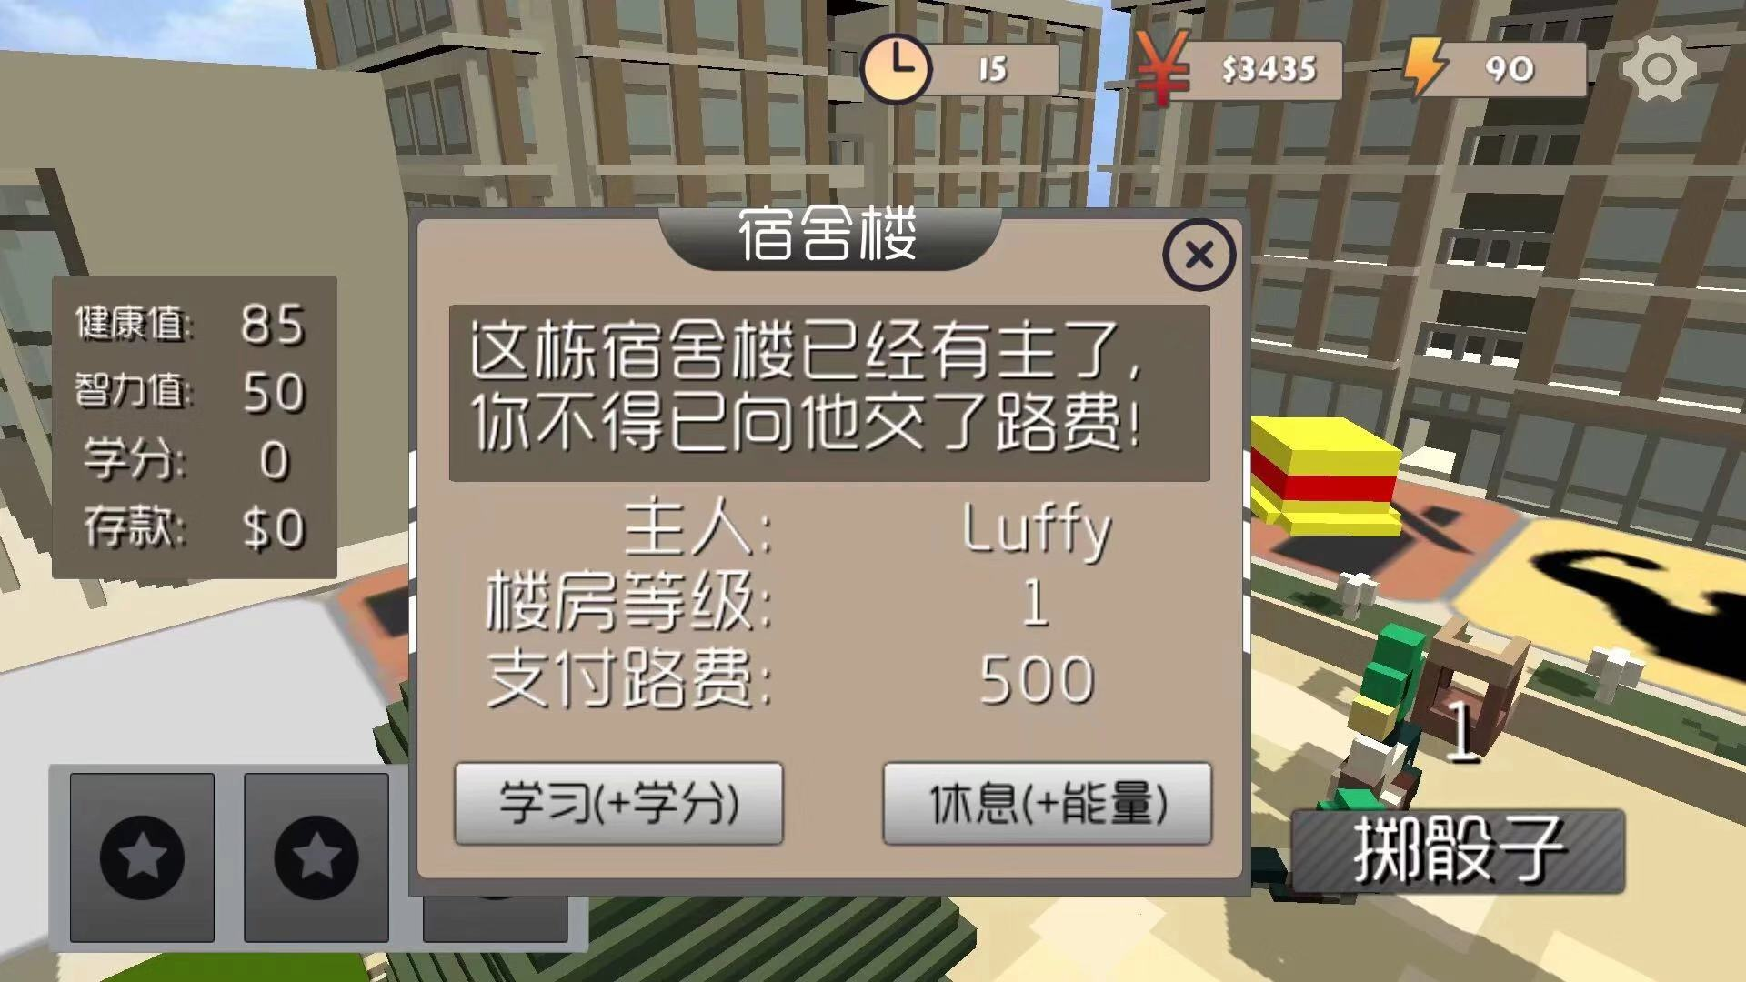
场景切换
开始菜单界面
房间列表界面
房间内
界面
游戏界面
UI
游戏逻辑

Slide 17
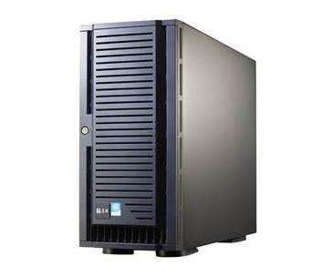
服务端通信
客户端
服务端
CONNECTTION
开始菜单界面
ROOMLIST
ROOMLIST
CREATEROOM/JOINROOM
房间列表界面
ROOMLIST & PLAYER
PLAYER
ROLE
房间内界面
CONNECTED/START
START
. . .
游戏界面
. . .

Slide 18
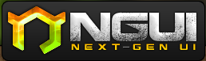






推荐资源（游戏制作）
擅码网：http://www.mkcode.net/html/luxian.html
Unity文档：https://docs.unity3d.com/ScriptReference/
Unity手册：https://docs.unity3d.com/Manual/index.html

Slide 19
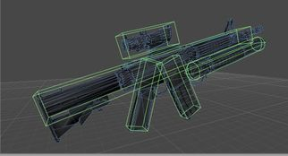
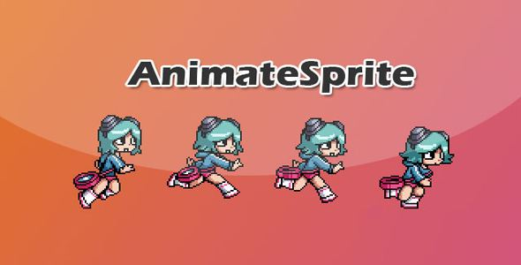
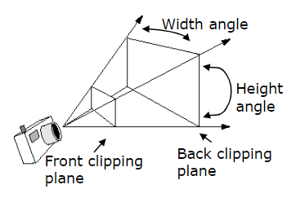
基本概念（游戏制作）
Camera（摄像机）
第一/三人称视角？
Texture（贴图）
Sprite（精灵）
Atlas（图集）
Colliders（碰撞体）
Rigidbody（刚体）

Slide 20
项目链接
客户端（PC、安卓）
链接：https://pan.baidu.com/s/1hkrgoI-w1rAC_xjYesaqPA
提取码：x0vy
服务端（开源）
链接：https://github.com/maxCodeVector/Monopoly

